Slide 1
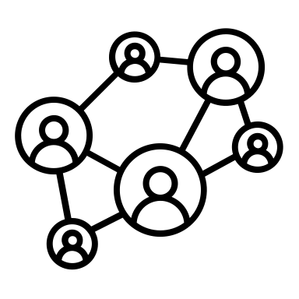
CANVAS – MODELO DE NEGÓCIO
SONHO
JUSTIFICATIVA
Que problema resolve?
INOVAÇÃO
Diferenciais
CRONOGRAMA
Quando?
BENEFICIÁRIOS
Para quem?
ATIVIDADES
O que?
PARCEIROS
Com quem?
LOCALIDADE
Onde?
TECNOLOGIA
Quais recursos?
Notes:
Podem fazer no modelo drive, como preferirem.

